Slide 1
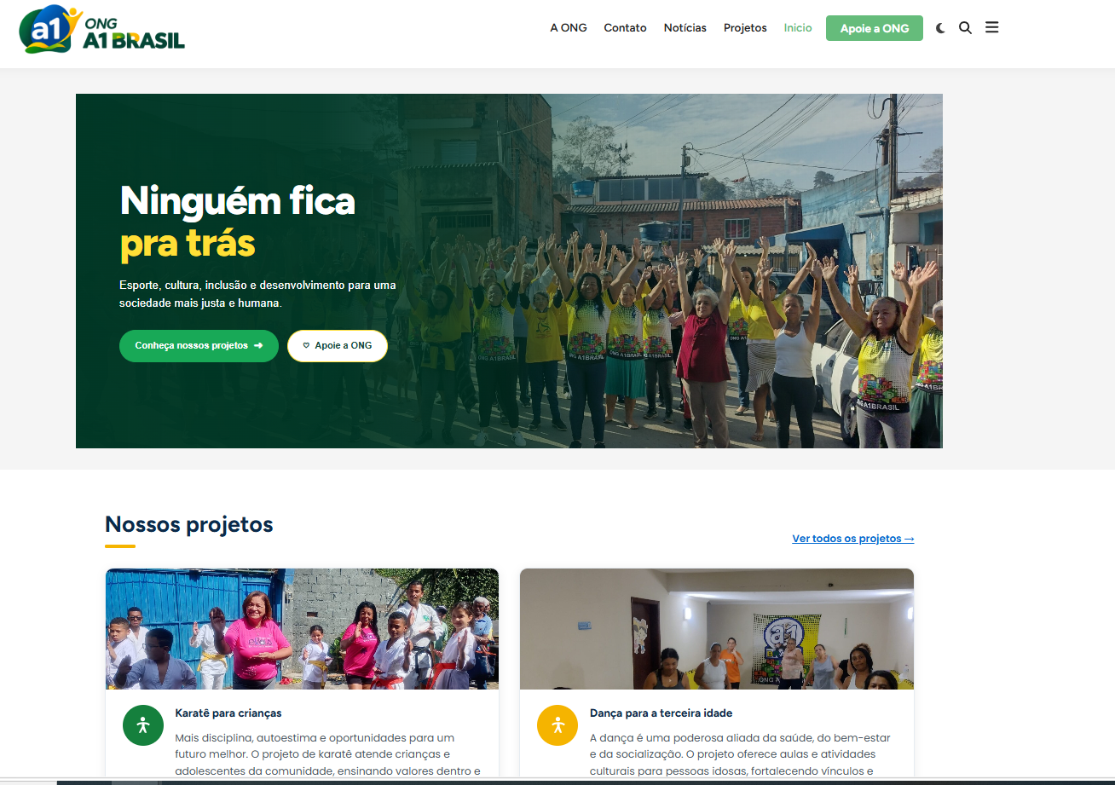
Projeto A1+
PROJETO DE EXTENSÃO
Modernização da página web da ONG A1 Brasil
Das necessidades identificadas à nova página publicada em aumbrasil.com.br
Grupo: Arthur Mendonça · Beatriz Helena · Bernardo Bacelar · Elaine de Lima · Francisco Guilherme
Notes:
Apresentação do Projeto A1+, desenvolvido no Projeto de Extensão para modernizar a página inicial do site da ONG A1 Brasil. O site atualizado está publicado em aumbrasil.com.br.

Slide 2

Quem é a ONG A1 Brasil
Fundada em 2016, a A1 Brasil é uma organização sem fins lucrativos de Embu das Artes (SP) que promove inclusão social, cidadania e desenvolvimento sustentável.
Áreas de atuação
Assistência social
Educação
Saúde
Cultura
“Ninguém fica pra trás”
Esporte
Meio ambiente
Rua Cactos, 493 — Jardim Pinheirinho
Embu das Artes – SP
Vínculos familiares e comunitários
Notes:
Contexto da instituição: a A1 Brasil atua desde 2016 em diversas frentes sociais. Os projetos de maior destaque são o karatê para crianças e a dança para a terceira idade.

Slide 3
1. As necessidades da ONG
O que identificamos na visita e na análise do site antigo

Slide 4




Diagnóstico do site antigo
Visual desatualizado
Poucas informações
Cara de blog
Difícil de manter
Aparência antiga, pouco atrativa e sem identidade clara da instituição.
Projetos, atividades e formas de apoio quase não apareciam na página.
A home era uma lista “Latest” com apenas um post — sem vitrine institucional.
A equipe precisava conseguir atualizar notícias e fotos sem programar.
Durante a visita, o responsável pela ONG demonstrou interesse e concordou com a realização do projeto.
Notes:
Na visita à ONG, observamos que a página apresentava visual desatualizado e poucas informações sobre os projetos. A home funcionava como um blog com um único post, o que dificultava a divulgação das atividades.

Slide 5


Para quem o site precisava funcionar
MOTIVAÇÃO
Dar visibilidade ao trabalho da ONG com uma página inicial moderna, organizada e informativa, que aproxime a instituição da comunidade.
Equipe da ONG
Comunidade em geral
Atualizar e divulgar informações com autonomia
Publicar notícias, fotos e projetos sem mexer em código
Entender rapidamente o que a ONG faz
Conhecer os projetos e saber como participar ou apoiar
Notes:
Dois públicos: a equipe, que precisa manter o site atualizado, e a comunidade, que precisa entender o que a ONG faz e como apoiar.

Slide 6





Resultado esperado: uma vitrine institucional
Moderna
Organizada
Responsiva
Visual contemporâneo, com fotos humanas e botões em destaque
Informações separadas em seções claras na página inicial
Boa leitura no celular, tablet e computador
Fácil navegação
Atualizável
Engajadora
Menu enxuto e chamadas para os projetos
A própria ONG mantém o conteúdo pelo painel
Botão “Apoie a ONG” visível em toda a página
Notes:
O objetivo não era apenas deixar o site bonito: era entregar uma página que a ONG conseguisse manter atualizada depois.

Slide 7
2. O desenvolvimento
Etapas, decisões técnicas e identidade visual

Slide 8



Etapas do projeto
01
02
03
04
05
Visita e diagnóstico
Estrutura da home
Protótipo visual
Implementação
Publicação
Conversa com o responsável e análise do site antigo
Definição do menu, seções e conteúdos
Modelo da nova página com a identidade da ONG
Montagem no WordPress com o tema HybridMag
Página no ar em aumbrasil.com.br
Notes:
O trabalho seguiu cinco etapas: diagnóstico na visita, definição da estrutura, protótipo visual, implementação no WordPress e publicação.

Slide 9

Decisão técnica: priorizar a autonomia da ONG
Escolhida: WordPress
Avaliada: desenvolvimento próprio
Site da ONG já rodava em WordPress
Tema HybridMag + CSS personalizado
Base: HTML5, CSS3, JavaScript, PHP e MySQL
Equipe atualiza notícias, fotos e textos pelo painel
HTML, CSS, JS + Bootstrap/Tailwind
Back-end em Python + Flask, banco SQLite/MySQL
Mais liberdade, porém exige manutenção técnica
A ONG dependeria de programadores
Notes:
Avaliamos duas opções. Escolhemos o WordPress porque o problema não era só visual: a ONG precisava conseguir manter o site sozinha depois da entrega.

Slide 10
Nova estrutura da página inicial
Menu
Seções (componentes) da home
Início
Header | Logo, menu e botão de apoio
Hero | Banner “Ninguém fica pra trás” + chamadas
Projetos | Cards de karatê e dança
Impacto | Indicadores da ONG
Sobre | História e missão institucional
Notícias | Cards com categoria, título e data
Footer | Endereço, contato, redes e links
A ONG
Projetos
Notícias
Contato
♡ Apoie a ONG
Notes:
Separamos a home em componentes. Cada seção responde a uma pergunta do visitante: quem é a ONG, o que ela faz, qual o impacto, o que está acontecendo e como entrar em contato.

Slide 11
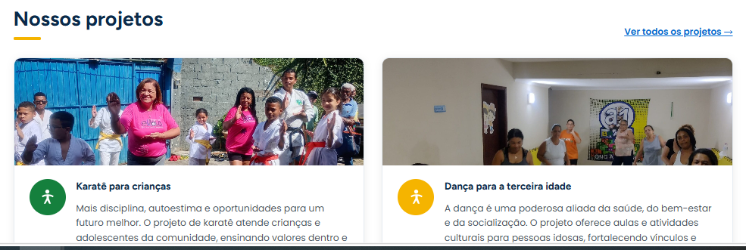
Identidade visual: cores do Brasil
Verde
Azul
Amarelo
Branco
Esperança, crescimento e ação social
Confiança
Energia, alegria e destaque
Leveza e organização
Fotos grandes e humanas
Cantos arredondados e ícones simples
Botões bem destacados
Notes:
Mantivemos elementos da identidade atual da A1 Brasil com aparência mais contemporânea: verde, azul, amarelo e branco, fotos humanas, cantos arredondados e botões destacados.

Slide 12
3. O resultado final
Nova página inicial publicada em aumbrasil.com.br

Slide 13
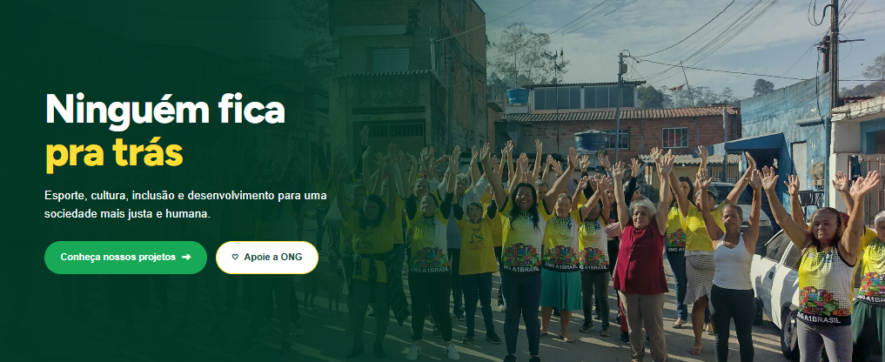

Site no ar: primeira impressão
Menu claro
Início, A ONG, Projetos, Notícias e Contato
Botão “Apoie a ONG”
Em destaque no topo e no banner
Fotos da comunidade
“Ninguém fica pra trás” sobre uma foto real das atividades da ONG
Notes:
Print do site publicado em aumbrasil.com.br. Quem entra no site entende imediatamente quem é a ONG e tem duas ações claras: conhecer os projetos ou apoiar.

Slide 14

Do protótipo ao site publicado
PROTÓTIPO
SITE NO AR
→
Modelo visual com imagens ilustrativas
Fotos reais das atividades da ONG
Notes:
A estrutura do protótipo foi mantida no site publicado, e as imagens ilustrativas deram lugar a fotos reais das atividades da ONG, o que deixa a página mais autêntica.

Slide 15
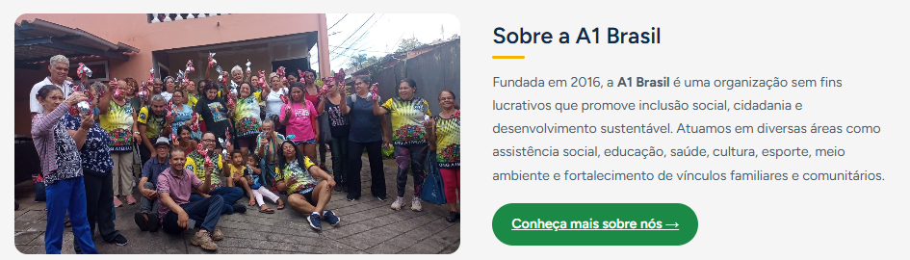
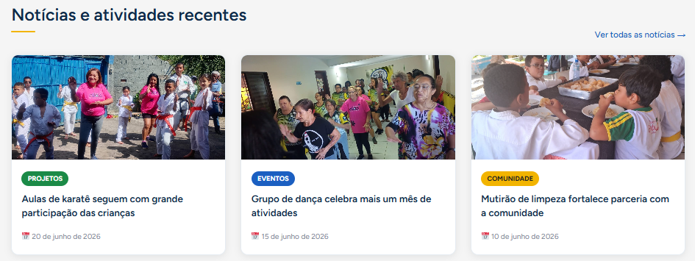
Conteúdo que mostra a ONG ativa
Nossos projetos
Karatê para crianças e dança para a terceira idade, com fotos reais
Sobre a A1 Brasil
História, missão e áreas de atuação
Notícias recentes
Três cards com categoria, título e data
Notes:
A home deixou de ser um blog com um único post e passou a funcionar como vitrine institucional, com projetos, apresentação da ONG e notícias atualizáveis pela própria equipe.

Slide 16
Cada necessidade, uma resposta
NECESSIDADE
SOLUÇÃO ENTREGUE
Visual desatualizado
→
Layout moderno com cores da ONG, fotos reais da comunidade e cards
Poucas informações
→
Seções de projetos, sobre a ONG e contato completo no rodapé
Home com um só post
→
Bloco com as três notícias mais recentes, por categoria e data
Pouca visibilidade
→
Mensagem “Ninguém fica pra trás” e botão de apoio em destaque
Manutenção difícil
→
Conteúdo gerenciado pelo painel do WordPress, sem código
Notes:
Este slide resume o projeto: cada problema identificado na visita foi atendido por um elemento da nova página.

Slide 17




Próximos passos com a ONG
Seção “Nosso impacto”
Autorização de imagem
Publicar quando a ONG enviar os números reais de crianças atendidas, pessoas beneficiadas e atividades — sem estimativas.
Manter registrada a autorização de uso das fotos publicadas, principalmente onde aparecem crianças.
Contatos e WhatsApp
Notícias e novas páginas
Confirmar telefone e e-mail oficiais e configurar o número real no botão “Apoie a ONG”.
Validar as notícias com a ONG e ampliar as páginas internas (A ONG, Projetos, Como ajudar).
Notes:
Itens que dependem de informações da ONG para fechar a entrega: números de impacto, fotos autorizadas, contatos oficiais e validação das notícias.

Slide 18
Obrigado!
Conheça o resultado: aumbrasil.com.br
De um blog com um único post a uma vitrine institucional
que a própria ONG consegue manter atualizada.
Arthur Mendonça · Beatriz Helena · Bernardo Bacelar · Elaine de Lima · Francisco Guilherme

